Slide 1

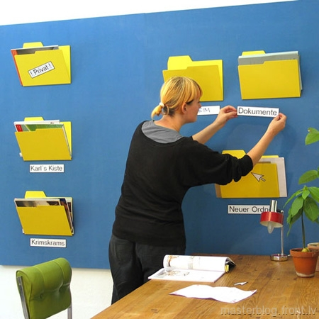
Organizacija podataka u računalu

Slide 2


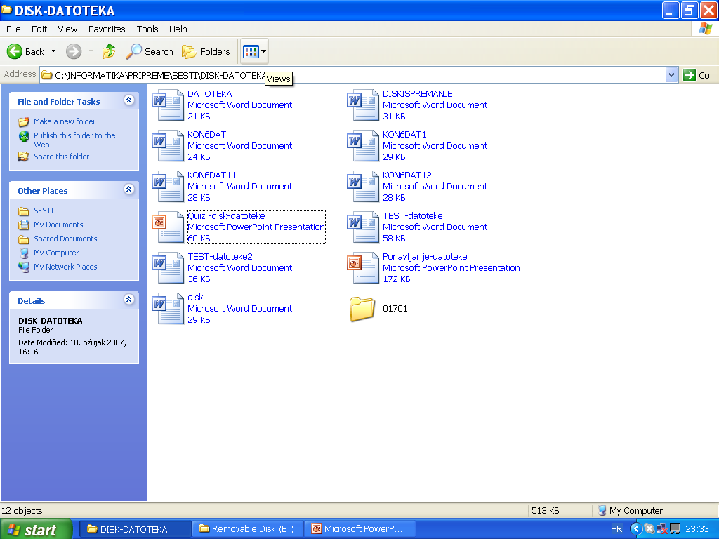
Sve na računalu spremljeno je u obliku datoteka
The evolution of data storage

Slide 3
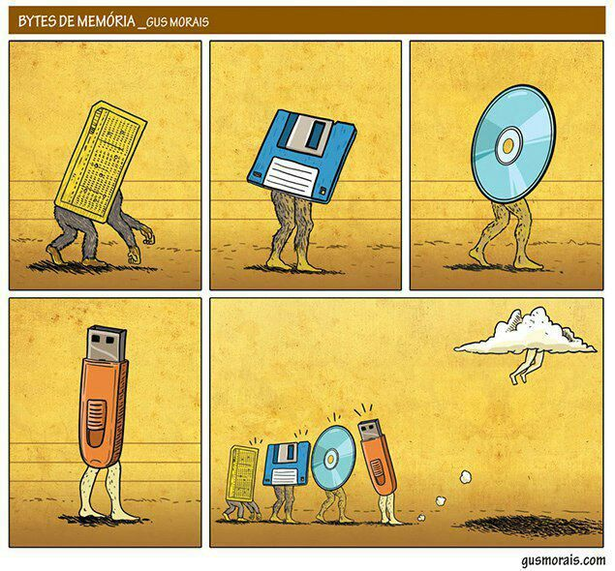

Slide 4
Pohrana u oblaku
podaci su sigurni, ne mogu se izgubiti ako se pokvari jedinica vanjske memorije
podaci su pohranjeni online i sinkroniziraju se na svim korisnikovim računalima i uređajima, što znači da su uvijek dostupni i nema potrebe za prijenosnim vanjskim memorijama
podaci se mogu jednostavno dijeliti s drugim korisnicima te se može zajednički raditi na dokumentima.

Slide 5



Cloud Storage
OneDrive (1 TB)
Google disk (15 GB)
Dropbox (2 GB)

Slide 6
Datoteka(File) je zapis u kojem se nalaze podaci spremljen na nekom memorijskom uređaju (čvrstom disku, CD-u, DVD-u, USB-u, oblaku… )
Vrste datoteka:
  podatkovne
  programske

Slide 7
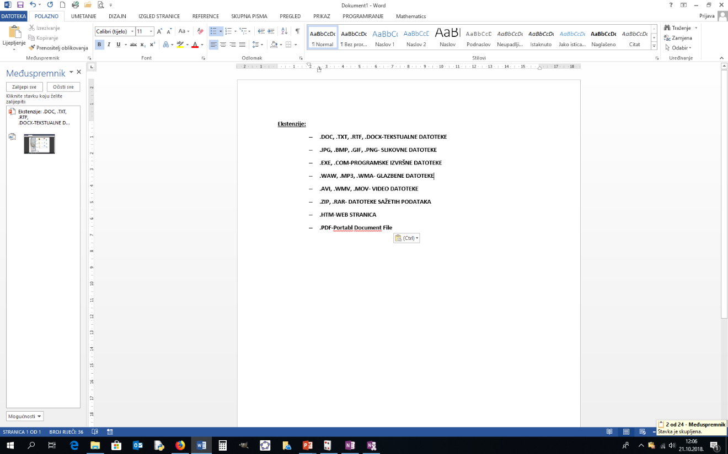
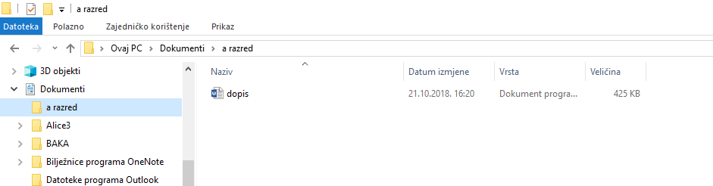
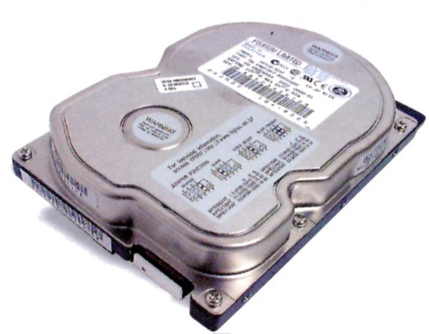
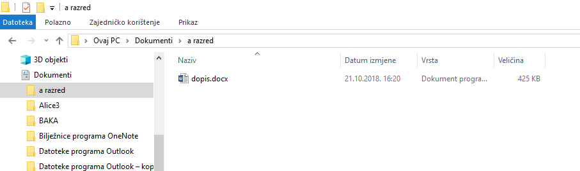
0010010110110
0100101001001
01001011001101
Datoteka- Spremi kao dopis.docx
RAM

Slide 8
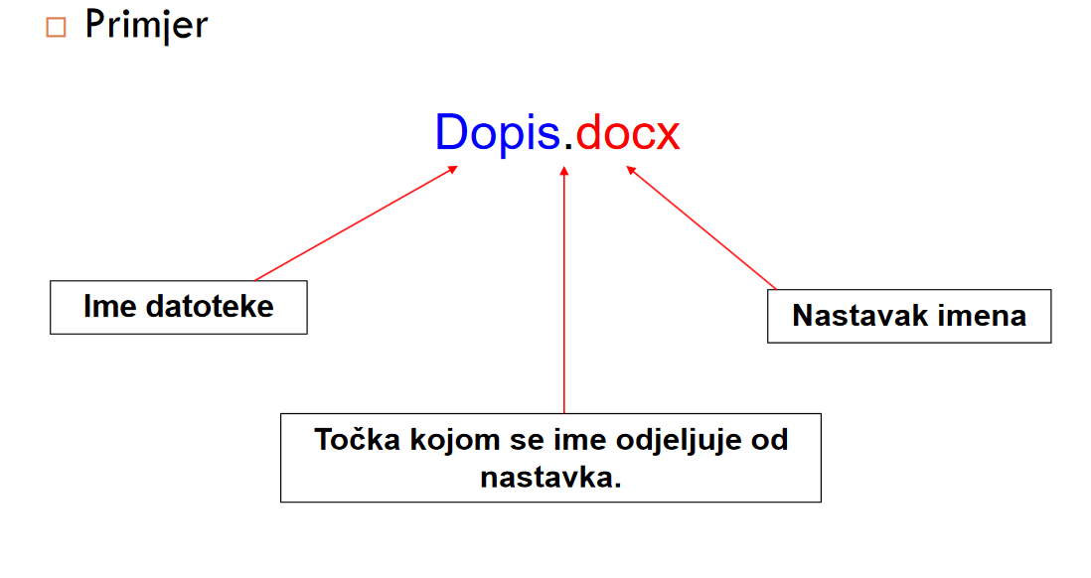
Nastavak (ekstenzija) nam govori o kojoj vrsti datoteke je riječ

Slide 9
Puni naziv datoteke: ImeDatoteke.ekstenzija
ime datoteke (File Name)-niz do 255 znakova (bez < > : " / \? *)
nastavak imena (Filename Extension)-dodatak imenu datoteke, duljine 3 ili više znakova –označava vrstu datoteke (.doc .txt .mp3……)

Slide 10
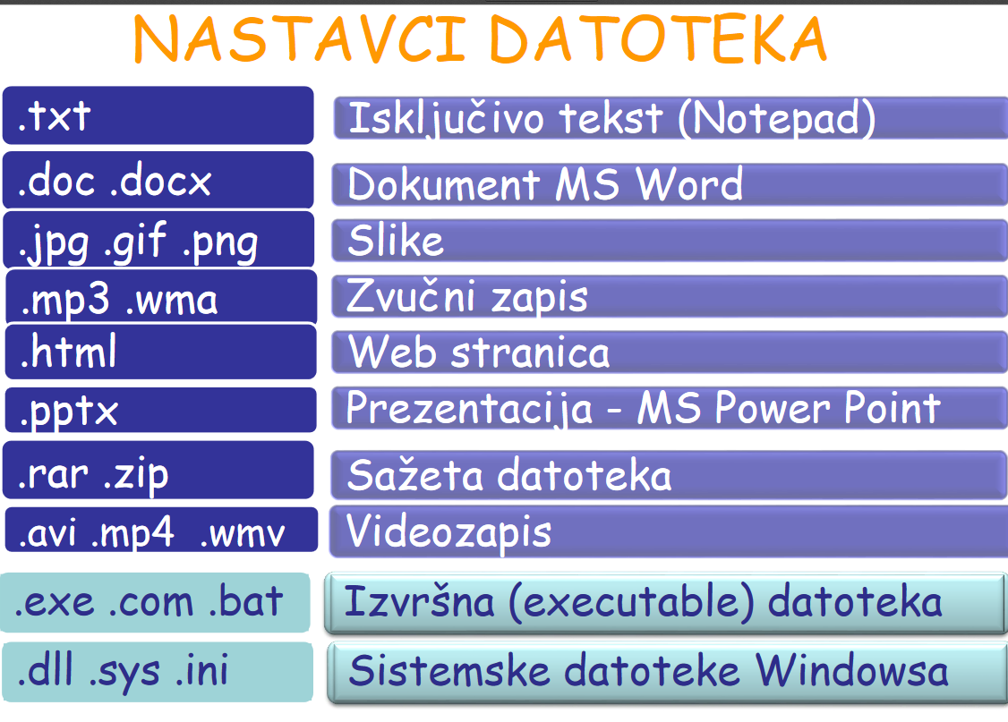

Slide 11

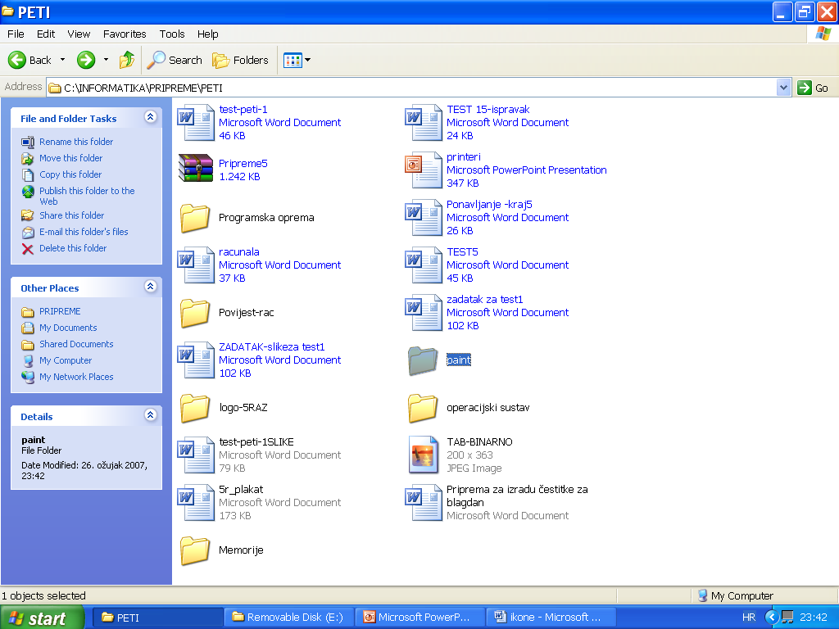


Računalo datoteke prikazuje pomoću ikona.
Nakon samo jednog pogleda na ikonu postat će vam jasno o kakvoj je datoteci riječ.
Neke uobičajene ikone su:
Poveži ikone sa vrstom datoteke

Slide 12

ikona | ekstenzija
 | *.DOC | Dokument napisan u WORDU
 | *.PPT | Prezentacija u Power Pointu
 | *.XLS | Tablica u Excelu
 | *.JPG | Slika
 | *.MP3 | Glazba – zvučni zapis
 | *.PDF | Portable Document File

Slide 13
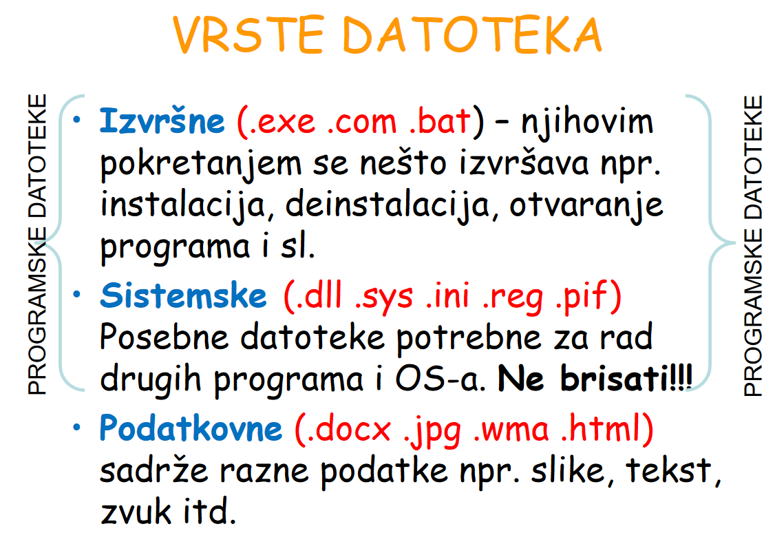

Slide 14
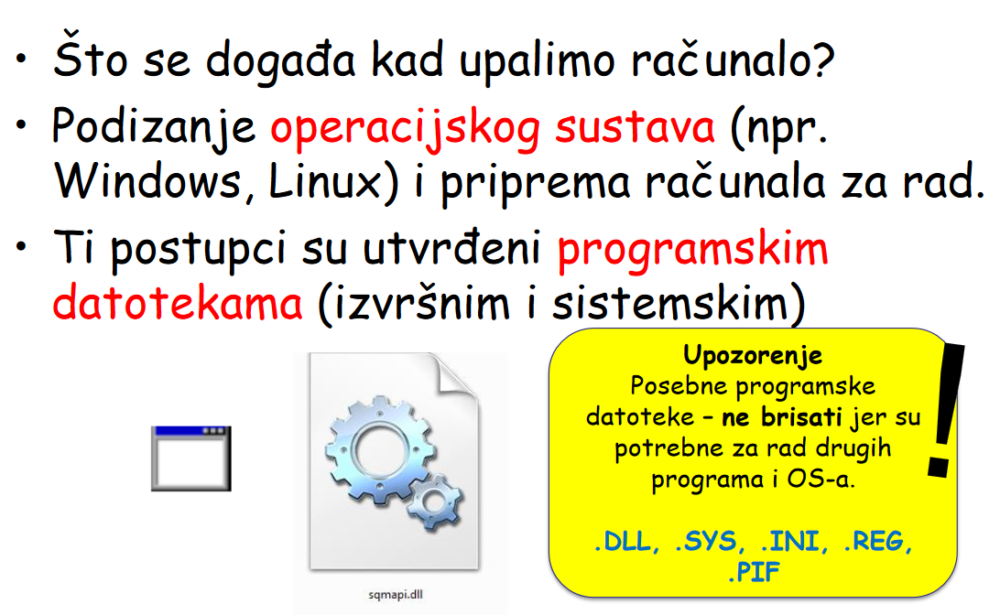

Slide 15

MAPA ili FOLDER

Slide 16
Mapa ili folder
Mapa (folder ili direktorij) je
skup datoteka ili podmapa na disku
razvrstati možemo po vrsti (sve slike), namjeni (biologija)

Slide 17
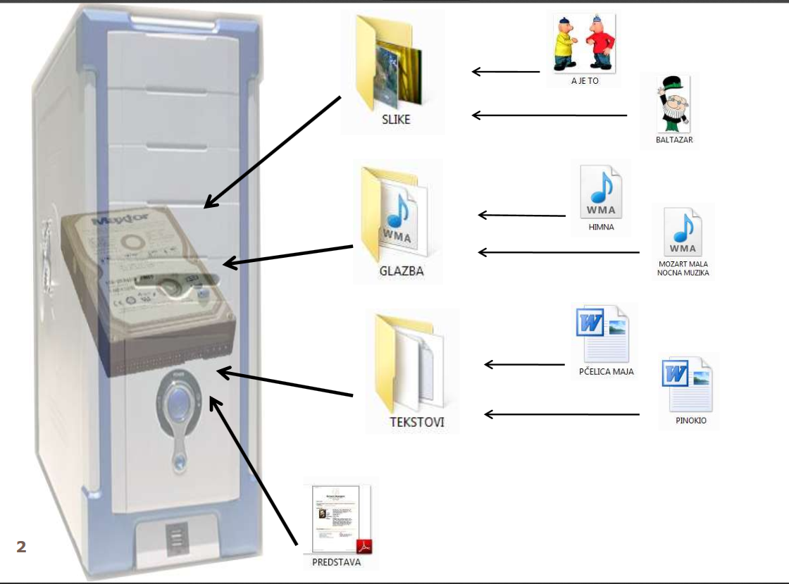

Slide 18
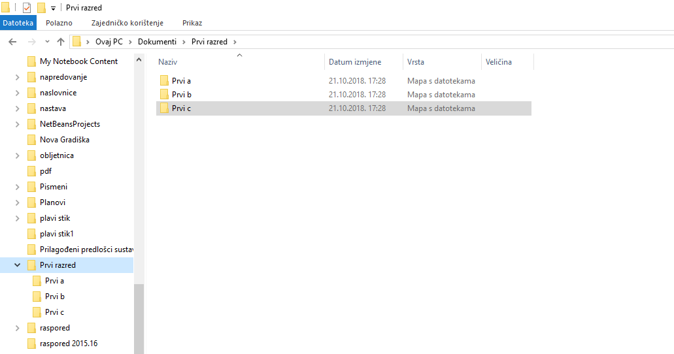
PODMAPE

Slide 19
Zadatak 1
Otvoriti Blok za pisanje, napisati rečenicu i pospremiti u svoju mapu pod imenom tekst1
Otvoriti Wordpad i napisati 2 rečenice u dvije boje i u dvije različite veličine slova i pospremiti u svoju mapu pod imenom tekst2
Načini podmapu pod imenom Vježba
Kopiraj datoteke tekst1 i tekst2 u podmapu Vježba
Promijeni ime datoteci tekst1 u text1

Slide 20
Zadatak 3
U oblaku kreirati mapu Organizacija podataka i podmape u koje ćete snimiti sadržaje pretrage
U podmape treba pohraniti slike, tekstove, poveznice o:
filmovima, glavnim glumcima i glumicama iz tih filmova, ….
glazbenicima, albumima i linkove do njihovih pjesama
slike nogometaša i klubova za koje su igrali u svojoj karijeri
…
U svakoj podmapi (naziv govori o vrsti sadržaja) staviti najmanje 2 stavke

Slide 21
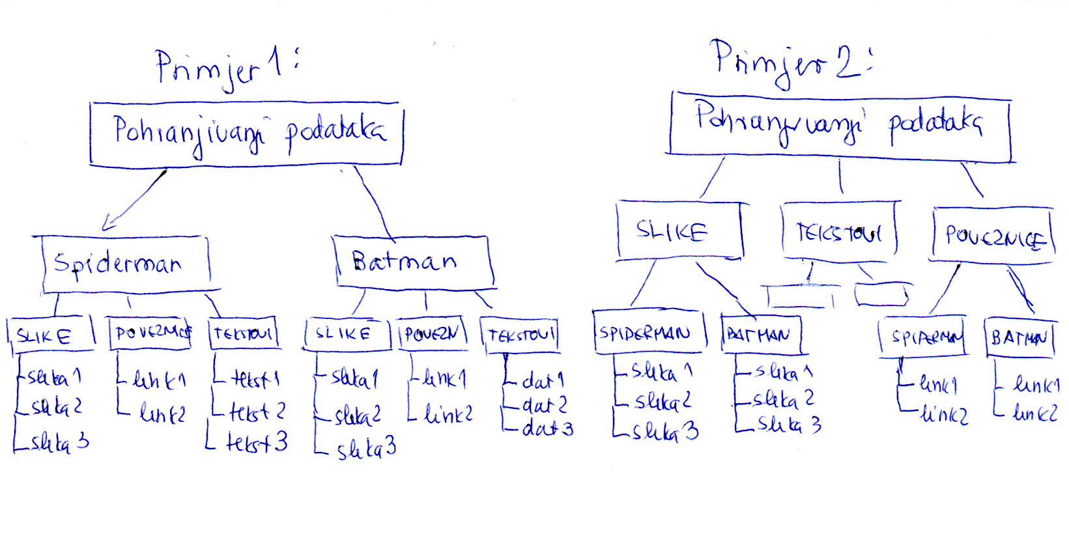
Primjeri za organizaciju mapa

